Slide 1

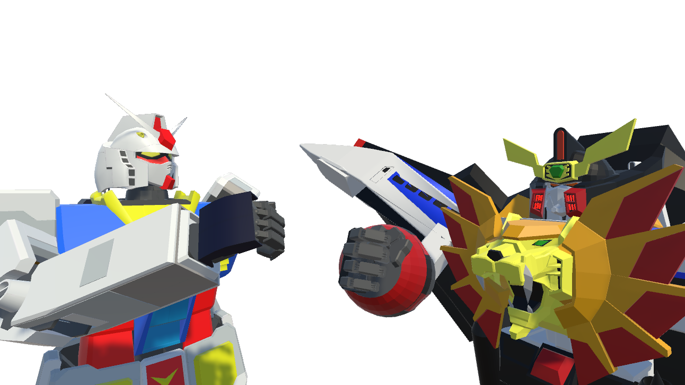
VS
2022182034 임성진
REAL SUPER
1차 보고서

Slide 2
개발 진행 상황
주차 | 계획/결과 |  | 진행률
1주 | 계획 | 캐릭터의 이동 구현(좌우, 점프, 웅크리기) | 100%
 | 결과 | 구현 완료
2주 | 계획 | 커맨드 시스템 구현 | 100%
 | 결과 | 구현 완료
3주 | 계획 | 대전 격투 피격 모션 등 기본 시스템 구현 | 20%
 | 결과 | 상대 오브젝트를 아직 구현 못해서 피격 모션도 없음. 하지만 충돌 판정 시스템은 만듦
4주 | 계획 | 대전 격투 게임 UI, 스테이지 및 기믹 구현 | 20%
 | 결과 | 스테이지는 구현 완료. UI, 기믹 구현 못함
5주 | 계획 | 타이틀 화면 및 선택 씬 구현 | 0%
 | 결과 | 구현 안되어 있음
6주 | 계획 | 커맨드 기술 추가
 | 결과
7~8주 | 계획 | AI 구현
 | 결과
9주 | 계획 | 최종버그 수정
 | 결과
10주 | 계획 | 마지막 프로젝트 발표 준비
 | 결과

Slide 3
수정된 계획
주차 | 계획/결과
5주 | 계획 | 타이틀 화면, 캐릭터 선택씬, UI등 그래픽 요소 추가
6주 | 계획 | 건담 캐릭터 추가, 라운드 시스템 구현
7주 | 계획 | 커맨드 기술 추가
8주 | 계획 | AI 구현
9주 | 계획 | 최종버그 수정

Slide 4
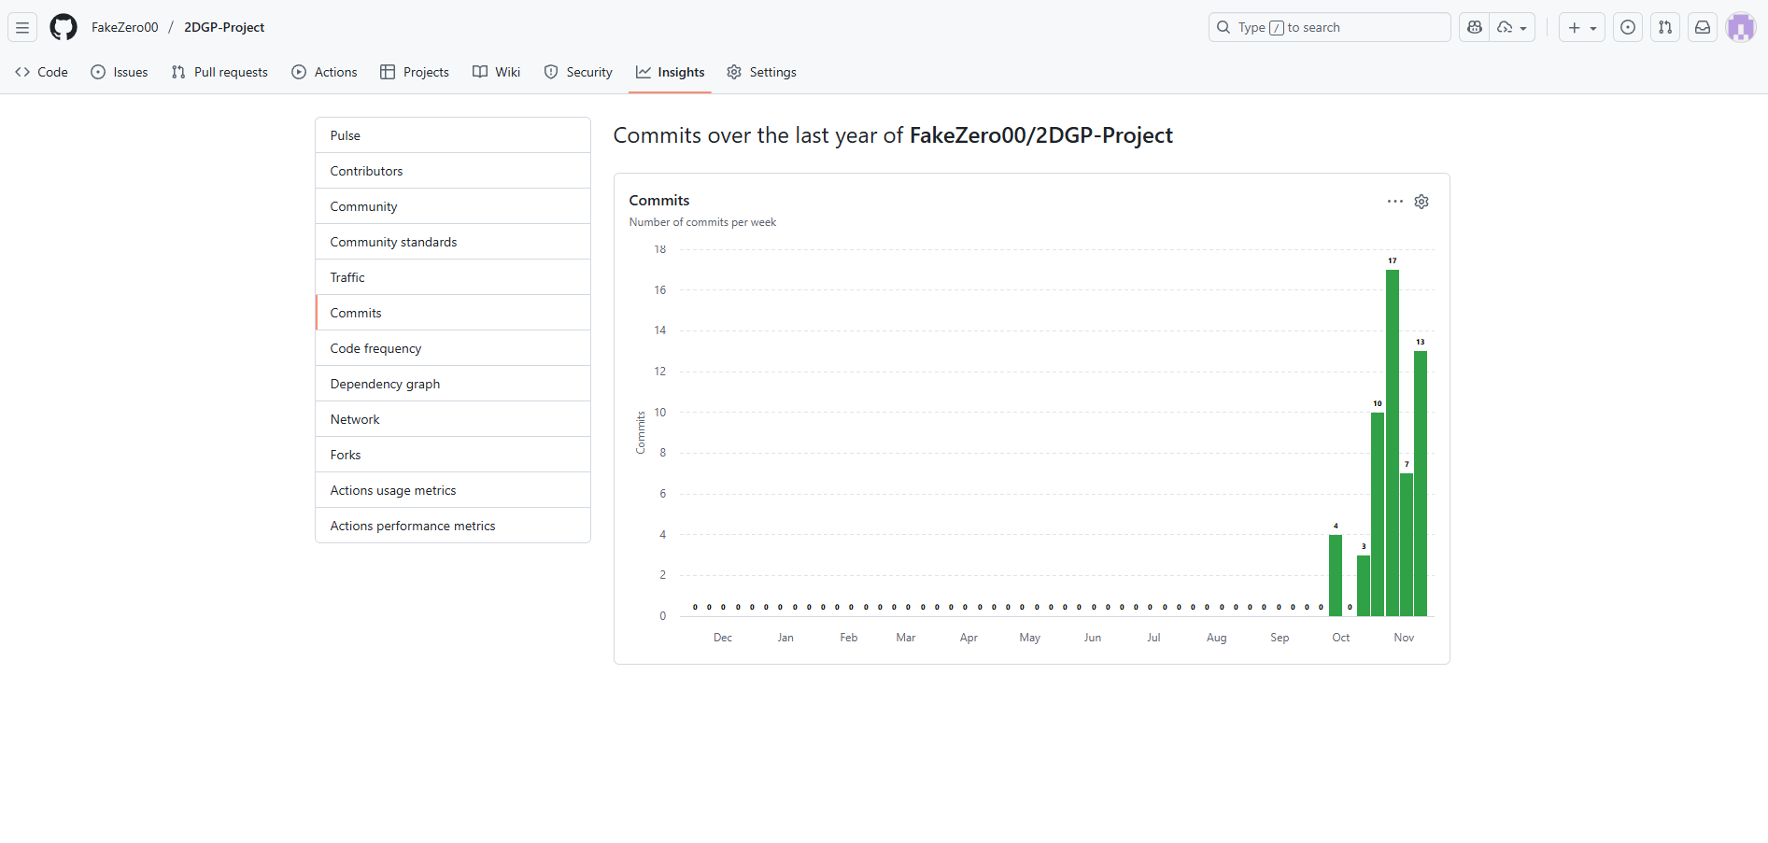
Github 커밋 통계

Slide 5
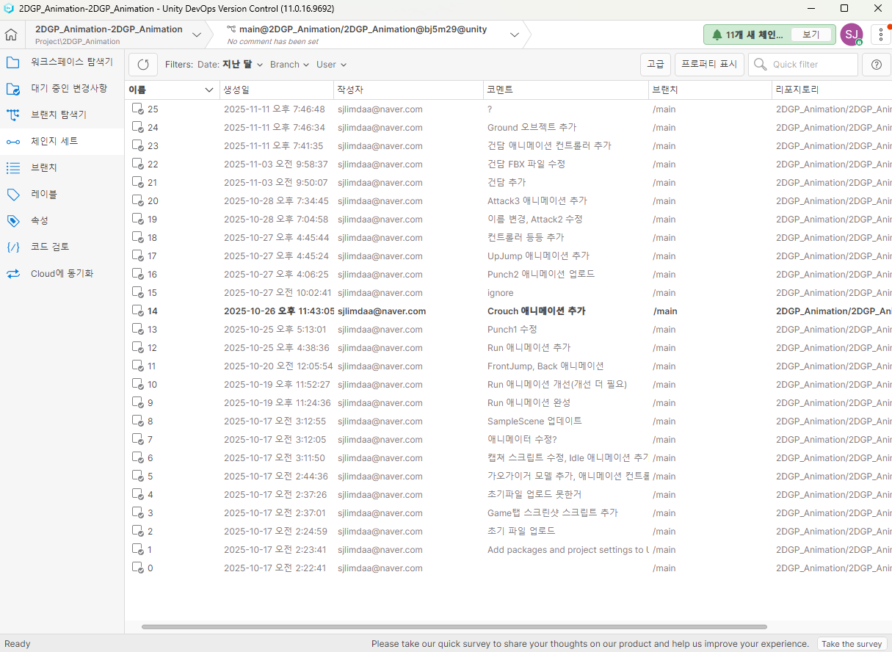
Unity Version Control 커밋 목록

